Slide 1
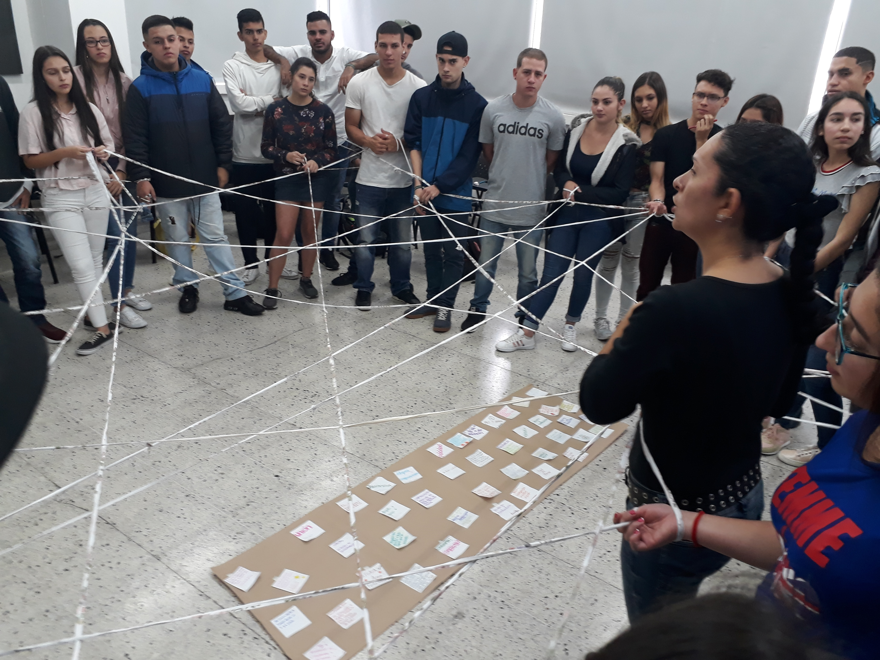
¿Qué es el Observatorio Estudiantil - OEs?
Una apuesta de varios actores estratégicos de la Facultad y la Universidad:
Decanatura, Vicedecanatura, Coordinación de pregrado, Coordinación de Bienestar y Vicerrectoría de Docencia.
Objetivo general:
Recomendar, gestionar y administrar iniciativas que favorezcan, en múltiples sentidos, la adaptación de los estudiantes a la vida universitaria, la permanencia,
el bienestar y la formación integral.

Slide 2
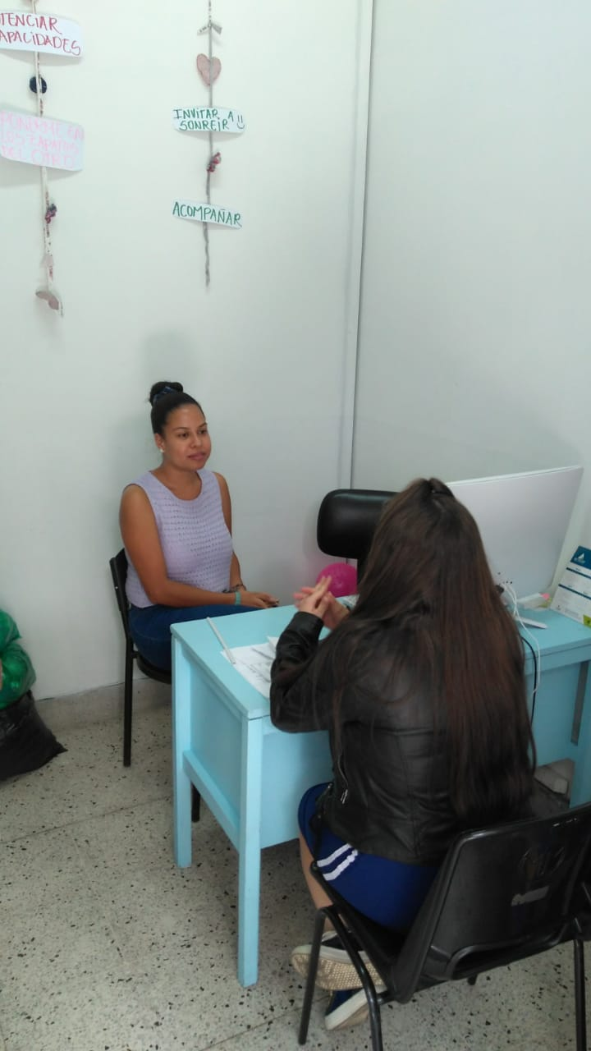
Los ejes de acción:
1
Eje de permanencia:
Por qué repetimos, cancelamos, desertamos y cómo hacemos para evitar que eso pase.
2
Eje de acompañamiento:
Atención y asesoría a estudiantes cuya permanencia esté en riesgo.
Construcción del programa de tutorías.
3
Eje de bienestar:
Enfocado a las actividades de la promoción de la salud y prevención de la enfermedad.
Salud mental.
Semilleros: formación artística, cuidado del medio ambiente.
Gestión cultural.

Slide 3
¿Qué hemos logrado este año?
1
Permanencia - guiado desde Vicedecanatura.
Información recolectada:
Deserción: 2018-1: 13 estudiantes; 2018-2: 6 estudiantes
Estudiantes que han desertado son: Reingreso 21%; indígenas 13%; negritudes 9%
Razones más comunes de deserción (económicas, carencia de un currículo flexible que permita laborar y estudiar simultáneamente).
“…Quiero reconocer que los procesos de acompañamiento han mejorado de manera considerable mis oportunidades
de permanencia en Facultad…”
Estudiante
X semestre
2
Tutorías (acompañamiento)– guiado por la Coordinación de pregrado
Ejecución de la prueba piloto con tutores pares (4 estudiantes de X semestre y 2 de VIII, quienes tutoriaron estudiantes de I y II semestre).
Propuesta final del “Programa Tutorías”.
Bienestar – guiado por la Coordinación de Bienestar
94 casos atendidos, aumento de un 39% con relación al semestre anterior.
Motivo más frecuentemente de atención en el OEs son las dificultades de convivencia.
Dos practicantes en psicología y uno de trabajo social para asesorías permanentes.
3

Slide 4
La perspectiva de una usuaria estudiante
de pregrado
¿QUIÉN ERES?
Yineth Camila Rincón Hernández, estudiante pregrado 3er semestre
¿QUÉ ES EL OBSERVATORIO?
Un lugar donde podemos buscar apoyo en caso de alguna dificultad o duda
Observatorio
Estudiantil - OEs
¿CÓMO HA SIDO TU EXPERIENCIA?
Muy buena, la atención fue oportuna, me sentí parte del Observatorio porque consideraron que mi necesidad era importante y requería una solución oportuna. Fue un asunto de CONVIVENCIA el cual se solucionó.
Me sentí escuchada.
¿CUÁLES FUERON LOS APRENDIZAJES?
Que existe un espacio en la Facultad en el que podemos apoyarnos en las personas encargadas y ver otros puntos de vista para dar solución eficaz a nuestras necesidades.

